Slide 1
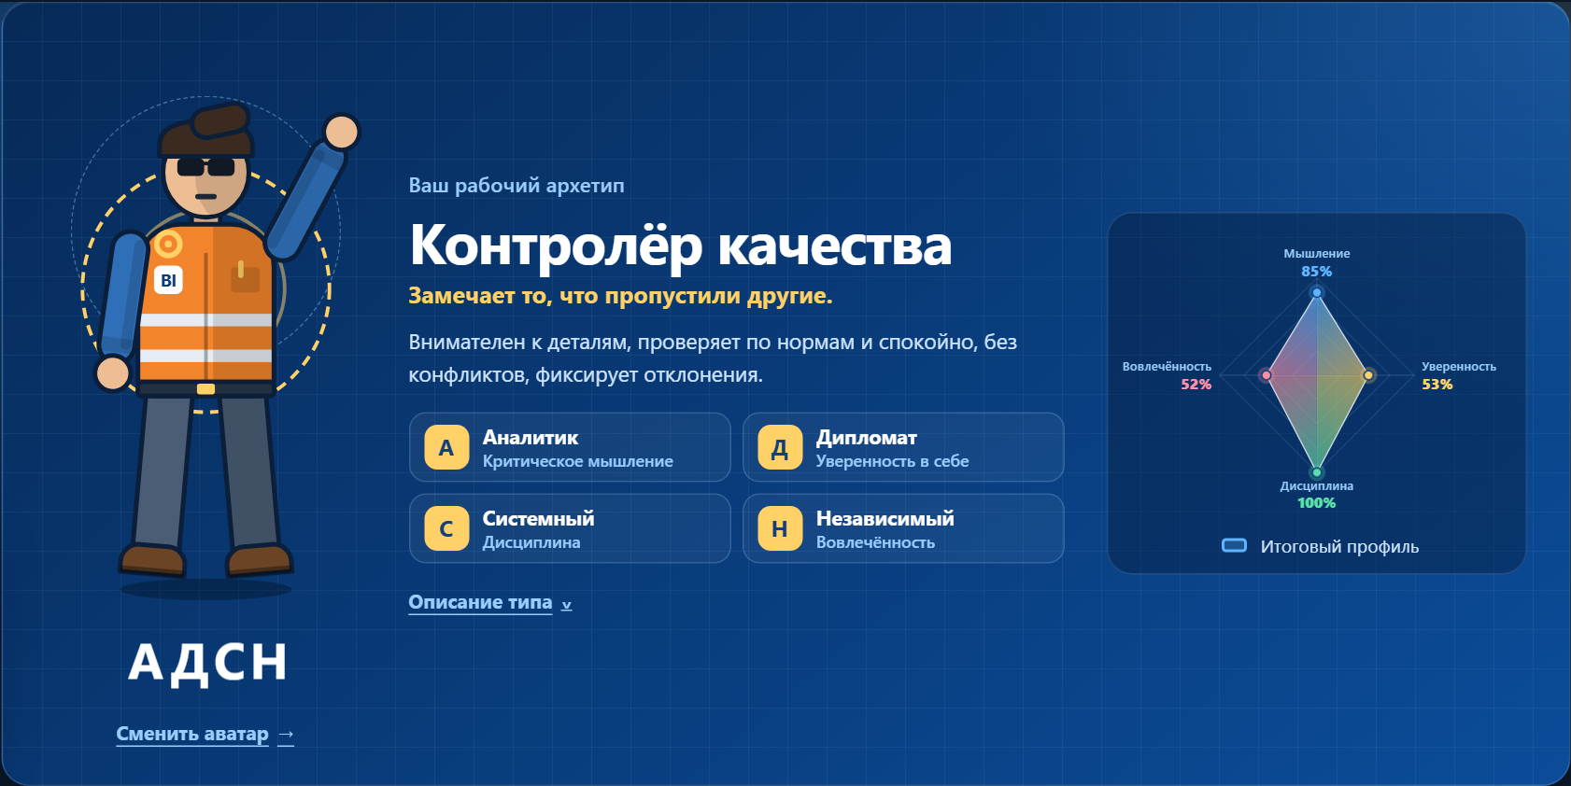
BI ACADEMY
BI Academy
Понятно, кого чему учить
4 качества
и профессиональные
навыки по должности
30 дней
персональной практики
Команда: Наседкин Максим · Чапанов Альберт · Варварюк Андрей
01
Notes:
Источники: README.md; реальные проверки/ОТЧЁТ.md; реальные проверки/summary.json. Скриншоты сняты с приложения на копии базы реальных проверок. Данные A1 и B1: ответы тестовых персон и реальные оценки модели, 20.10.2026. Демокоманда на слайде 4 вымышленная. Проверка не устанавливает соответствие реальной квалификации.

Slide 2
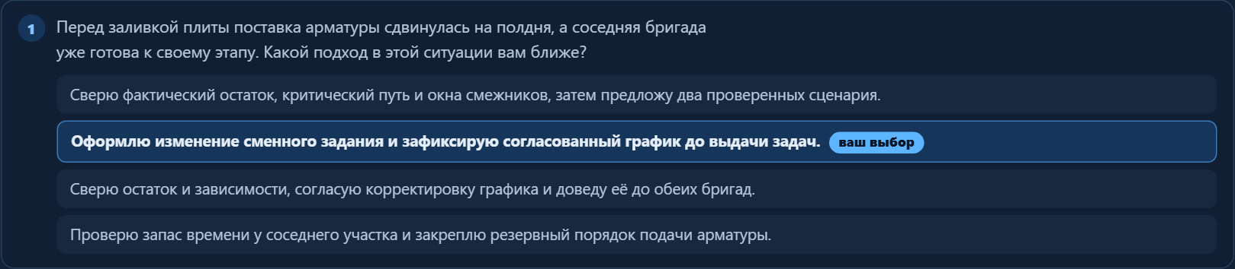
BI ACADEMY
Анализируем решения человека на стройке
10 ситуаций с выбором ответа + 5 вопросов своими словами
Вопросы учитывают должность
и предыдущие ответы.
«Я так 20 лет делаю»
тоже придётся объяснить.
Скриншот сохранённого ответа из реального прохождения A1
02
Notes:
Источники: README.md; реальные проверки/ОТЧЁТ.md; реальные проверки/summary.json. Скриншоты сняты с приложения на копии базы реальных проверок. Данные A1 и B1: ответы тестовых персон и реальные оценки модели, 20.10.2026. Демокоманда на слайде 4 вымышленная. Проверка не устанавливает соответствие реальной квалификации.

Slide 3
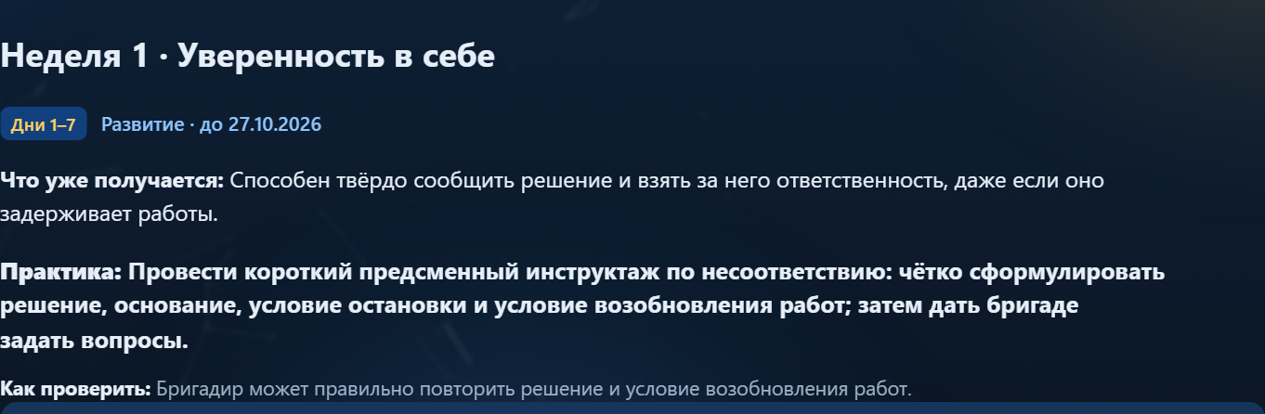
BI ACADEMY
После оценки есть что делать
Четыре практики на 30 дней: задача, срок и понятный критерий результата
Персональная практика из результата A1. После выполнения сотрудник проходит тест повторно.
03
Notes:
Источники: README.md; реальные проверки/ОТЧЁТ.md; реальные проверки/summary.json. Скриншоты сняты с приложения на копии базы реальных проверок. Данные A1 и B1: ответы тестовых персон и реальные оценки модели, 20.10.2026. Демокоманда на слайде 4 вымышленная. Проверка не устанавливает соответствие реальной квалификации.

Slide 4
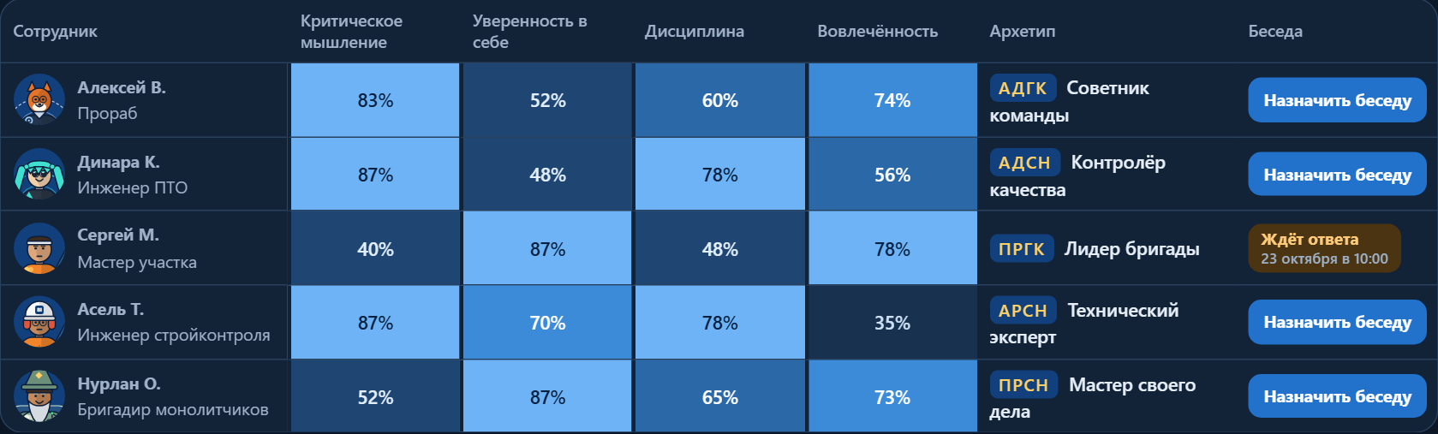
BI ACADEMY
Руководителю видна вся команда
Сильные стороны, зоны роста и повод для конкретного разговора
Результат сотрудника доступен с его согласия
Скриншот действующего кабинета руководителя. Здесь показана вымышленная демокоманда.
04
Notes:
Источники: README.md; реальные проверки/ОТЧЁТ.md; реальные проверки/summary.json. Скриншоты сняты с приложения на копии базы реальных проверок. Данные A1 и B1: ответы тестовых персон и реальные оценки модели, 20.10.2026. Демокоманда на слайде 4 вымышленная. Проверка не устанавливает соответствие реальной квалификации.

Slide 5
BI ACADEMY
Одинаковые ответы. Одинаковая оценка
Одни и те же 15 ответов оценили шесть раз
100%
Показатель | Во всех 6 оценках
Критическое мышление | 85%
Уверенность в себе | 53%
Дисциплина | 100%
Вовлечённость | 52%
совпадение четырёх
итоговых показателей
Профессиональные навыки иногда менялись на один уровень: 75% или 100%.
Реальные проверки A1 и R1–R5. Это воспроизводимость, а точность квалификации ещё нужно проверить.
05
Notes:
Источники: README.md; реальные проверки/ОТЧЁТ.md; реальные проверки/summary.json. Скриншоты сняты с приложения на копии базы реальных проверок. Данные A1 и B1: ответы тестовых персон и реальные оценки модели, 20.10.2026. Демокоманда на слайде 4 вымышленная. Проверка не устанавливает соответствие реальной квалификации.

Slide 6
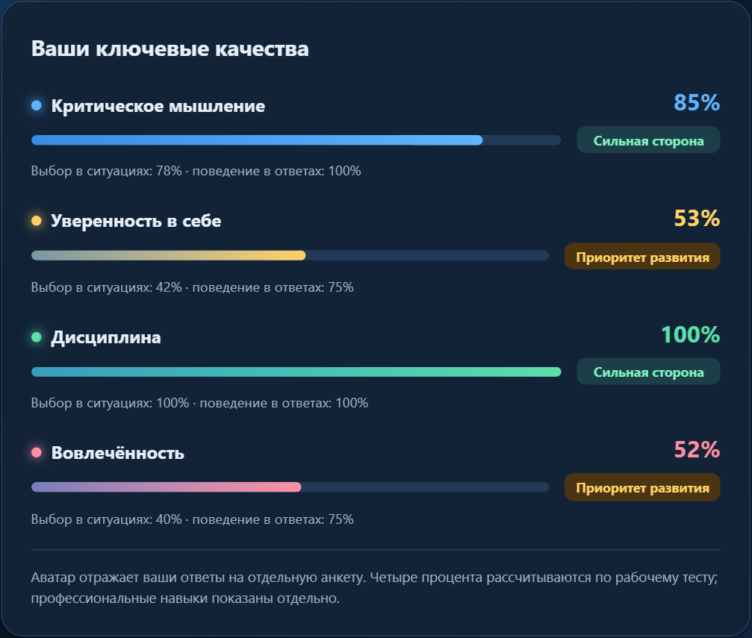
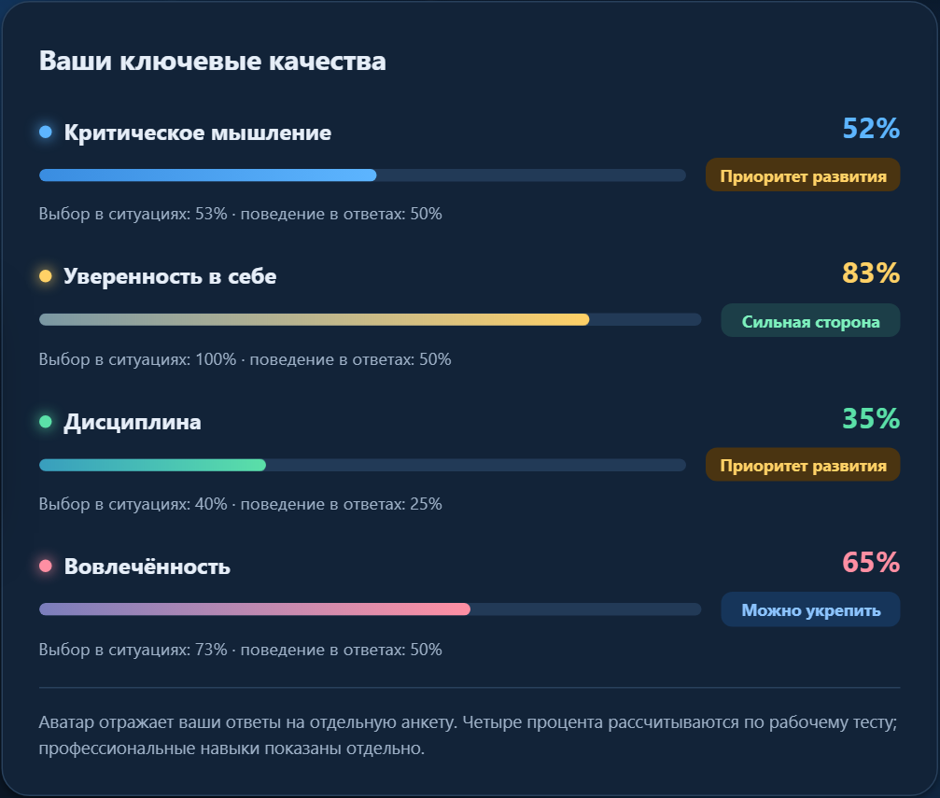
BI ACADEMY
Разные ответы дают разные профили
Прораб: подробные решения
Мастер: уверенно, но небрежно
Реальные результаты A1 и B1. Например, дисциплина: 100% у прораба и 35% у мастера.
06
Notes:
Источники: README.md; реальные проверки/ОТЧЁТ.md; реальные проверки/summary.json. Скриншоты сняты с приложения на копии базы реальных проверок. Данные A1 и B1: ответы тестовых персон и реальные оценки модели, 20.10.2026. Демокоманда на слайде 4 вымышленная. Проверка не устанавливает соответствие реальной квалификации.

Slide 7
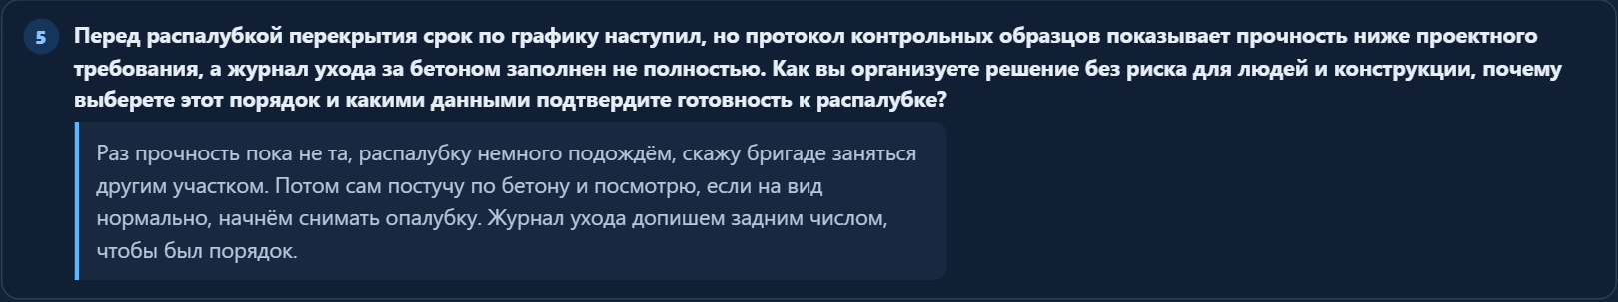
BI ACADEMY
«Постучу по бетону и посмотрю»
Бетон: «Я ваших планов не читал»
Результат B1: система нашла опасное решение и ограничила оценки профессиональных навыков до 25%.
07
Notes:
Источники: README.md; реальные проверки/ОТЧЁТ.md; реальные проверки/summary.json. Скриншоты сняты с приложения на копии базы реальных проверок. Данные A1 и B1: ответы тестовых персон и реальные оценки модели, 20.10.2026. Демокоманда на слайде 4 вымышленная. Проверка не устанавливает соответствие реальной квалификации.

Slide 8
BI ACADEMY
7,5 ₸ за прохождение
Стоимость и время по реальным прохождениям
≈ 75 500 ₸
1,5–2 мин
10 000 прохождений
суммарное ожидание ИИ
Следующий шаг: пилот с сотрудниками и сравнение с оценкой экспертов.
4 полных прохождения, среднее $0,0166. Курс из отчёта: 455 ₸/$.
Только расходы на ИИ. Время чтения и ответов человека не входит в замер.
08
Notes:
Источники: README.md; реальные проверки/ОТЧЁТ.md; реальные проверки/summary.json. Скриншоты сняты с приложения на копии базы реальных проверок. Данные A1 и B1: ответы тестовых персон и реальные оценки модели, 20.10.2026. Демокоманда на слайде 4 вымышленная. Проверка не устанавливает соответствие реальной квалификации.

Slide 9
BI ACADEMY
Почему важен не только итоговый балл
Наше преимущество: сотрудник понимает результат и получает конкретную практику
Что нужно бизнесу | Что даёт BI Academy
Оценка в контексте работы | Ситуации по должности и вопросы по предыдущим ответам
Понятные основания результата | Цитаты из ответов и объяснение оценки
Действия после теста | План на 30 дней со сроками и критериями успеха
Работа с командой | Профили сотрудников и обсуждение развития с руководителем
Всё это уже есть в проекте. Примеры показаны на предыдущих слайдах.
09
Notes:
Источники: README.md, src/dynamic/DynamicResultsPage.tsx, src/dynamic/DynamicDevelopmentPage.tsx, src/auth/ManagerTeamsPage.tsx. Сопоставление с форматом теста, который ограничивается итоговым баллом; не сравнительное исследование конкурентов.

Slide 10
BI ACADEMY
Почему стоит выбрать наше решение
Уже можно показать
Рабочие кабинеты сотрудника
и руководителя, а не только концепция.
Есть проверяемые результаты
Шесть повторных оценок с одинаковыми
процентами. Опасный ответ выявлен.
Понятна стоимость запуска
Около 7,5 ₸ расходов на ИИ
за прохождение по нашим замерам.
Наша команда
Наседкин Максим
Чапанов Альберт
Варварюк Андрей
10
Notes:
Состав команды указан пользователем. Источники преимуществ: README.md и реальные проверки/ОТЧЁТ.md. Замеры выполнены на тестовых персонах 20.10.2026, не подтверждают точность оценки реальной квалификации. 7,5 тенге включает только расходы на ИИ, не полную стоимость внедрения. Преимущества не означают доказанное превосходство над всеми конкурентами.

